Slide 1

STUDENTISCHE LERNBEGLEITUNG - QUALIFIZIERUNG
Projekt Lerncrew Ruhr | Universitätsallianz Ruhr

Slide 2
Agenda
Projektkontext & Zielsetzung
Beiträge der Hochschulen
Basismodul Deutsch
Austausch, Rückfragen

Slide 3
Projektkontext Lerncrew Ruhr
Teil des Startchancenprogramms von Bund und Ländern
Ziel -> Stärkung von Bildungsgerechtigkeit im Ruhrgebiet
Unterstützung von Startchancen-Schulen (Jahrgänge 1–6)
Fokus -> sprachliche und mathematische Basiskompetenzen sowie sozial-emotionale Kompetenzen

Slide 4
Rolle der Hochschulen im Projekt
Qualifizierung und Supervision der studentischen Lernbegleiter:innen durch die Universitätsallianz Ruhr (Universität Duisburg-Essen, Ruhr-Universität Bochum und TU Dortmund)
Didaktische und wissenschaftliche Ausgestaltung der Formate
Zusammenarbeit mit Schulen und weiteren Projektakteur:innen

Slide 5




Gemeinsame Projektleitung
RuhrFutur
Universitätsallianz Ruhr

Slide 6
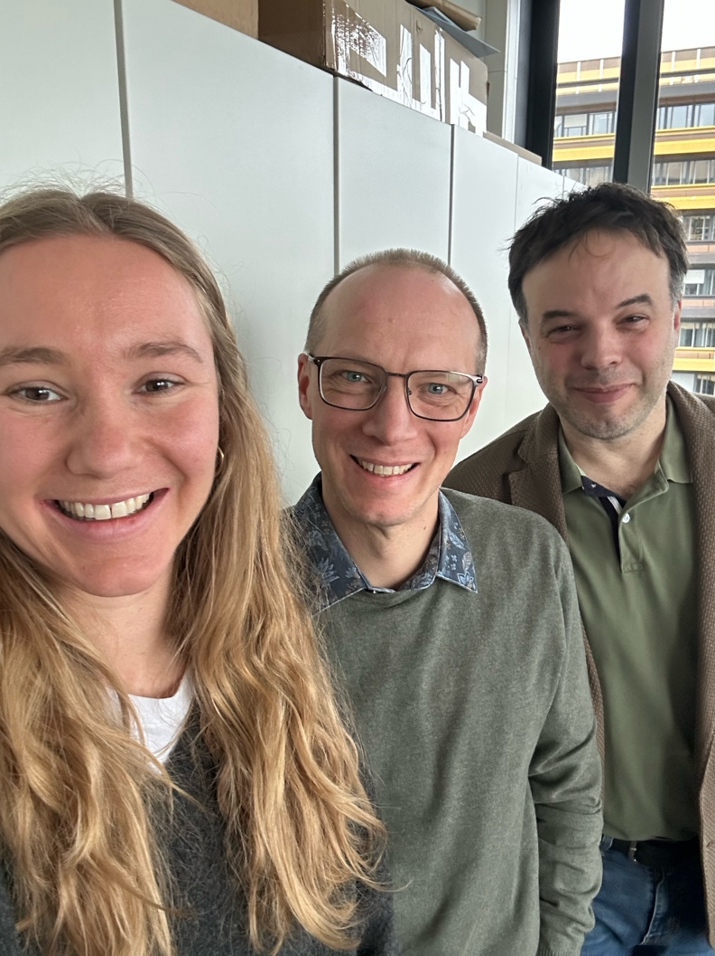
Hochschulprofil
Ruhr-Universität Bochum Germanistisches Institut
Zentrale Ansprechperson:
Prof. Dr. Björn Rothstein (Prof. Germanistik)
Dr. Henning Feldmann (PSE)
Milena Mengel (Projektkoordinatorin RUB)
Bei Fragen, melden Sie sich gerne unter:
lerncrewruhr@ruhr-uni-bochum.de

Slide 7
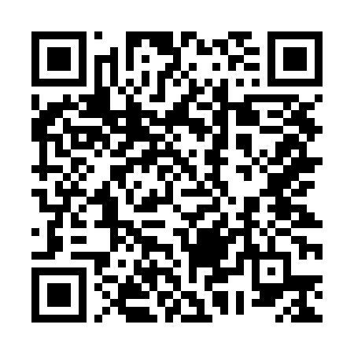
Moodle-Kurs Deutsch
Materialien und Übungen zum Einsatz im Deutschunterricht
Basismodul und Vertiefungsmodul
Anmeldung ->
https://moodle.ruhr-uni-bochum.de/course/view.php?id=69708
Kursname: LerncrewRuhr Deutsch (SoSe2026)
Passwort: LerncrewDeutsch.

Slide 8
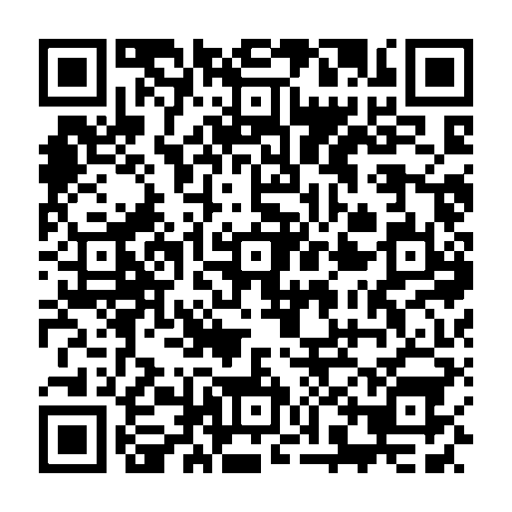
Moodle-Kurs & Supervisionen
Teilnahme jeden Donnerstag zwischen 16 - 16.45 Uhr möglich
Vorherige Anmeldung nötig
Fallbeschreibung bis 18 Uhr am Vortag der Supervision hochladen
Vergütung
2 Sitzungen im Schulhalbjahr Pflicht
Anmeldung ->
https://moodle.ruhr-uni-bochum.de/course/section.php?id=8418820
Kursname: LerncrewRuhr (Lerncrew Ruhr-WiSe2025/26)
Passwort: LerncrewRuhr2026

Slide 9
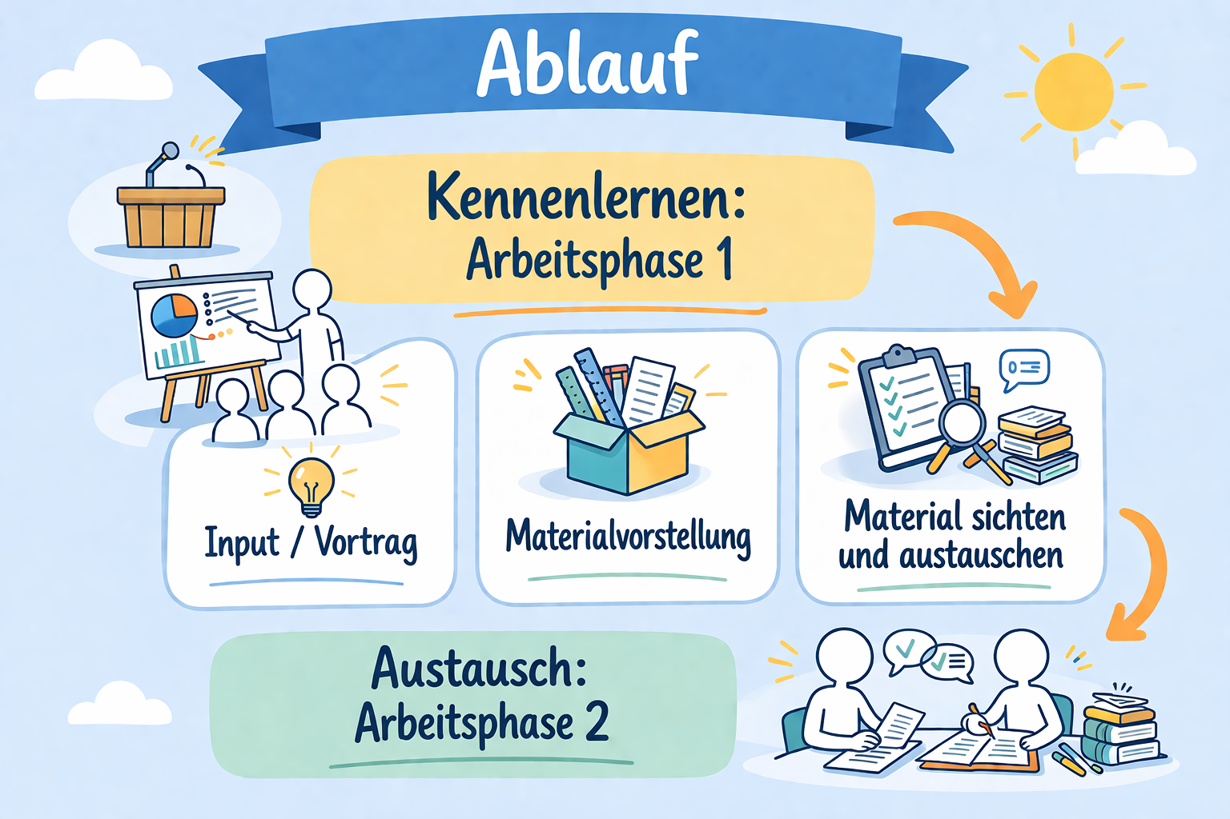

Slide 10


Slide 11
Arbeitsphase 1
Stellen Sie sich in ihrer Kleingruppe (4er Gruppe) vor
-> Name,
-> Studienfächer,
-> Schulform,
…
2. Tauschen Sie sich über Highlights und Lowlights aus, die Ihnen bisher im Projekt begegnet sind -> Fokus auf das Geschehen im Fach Deutsch

Slide 12
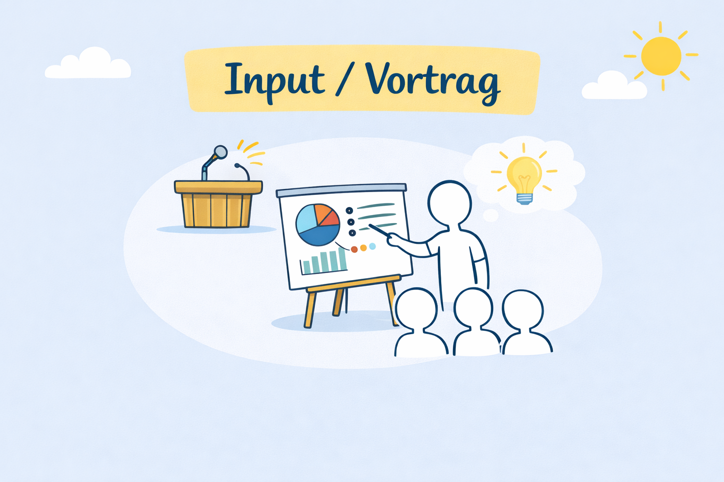
Basismodul - Fachlicher Input Deutsch

Slide 13
Bedeutung des Wortschatzes
Wer nämlich Teile des semantischen Netzwerkes, das die Wörter bilden, durchschaut, erfasst dessen Strukturen und kann viel besser in seinem inneren Lexikon blättern, wenn er nach bereits vorhandenen Wörtern und Wortbedeutungen sucht und wenn er neue, vorher unbekannte Wörter aufnehmen und an der richtigen Stelle einordnen möchte. Der Zugriff auf die gespeicherten Wörter wird erleichtert und beschleunigt. Reflexion über Sprache im Unterricht darf sich nicht auf die Grammatik(Satzbau, Wortarten) beschränken, sondern muss sich in Zukunft viel mehr als heute noch üblich auf den Wortschatz beziehen. (Ulrich 2020: Klappentext)
Ulrich, Winfried (2020): Wörter – Wörter – Wörter. Hohengehren: Schneider.

Slide 14
Bedeutung des Wortschatzes – ein Beispiel
Es stehen sich daher eine in die Breite und Tiefe gehende Wissensentwicklung, die idealiter die Historizität der Gegenstände und ihrer Konzeptionen, also die Fachgeschichte selbst, mit im Blick behält, und ein auf enge Innovationszonen bezogener Erkenntnisfortschritt, der auch das noch nicht Gewusste bereits als Aufgabe scharf umrissen hat, gegenüber.
https://www.spiegel.de/lebenundlernen/uni/wissenschaftssprache-die-schlimmsten-zitate-von-professoren-a-953935.html

Slide 15
Bedeutung des Wortschatzes – ein Beispiel
Natur-, Geistes- und Sozialwissenschaften haben recht differente Publikationskulturen. Dies rührt daher, dass die Naturwissenschaften aufgrund ihrer engen Anbindung an gesellschaftliche Produktion zu langfristig einheitlichen Gegenstandskonzeptionen tendieren, während diese in den Geistes- und Sozialwissenschaften nach wie vor strittig sind.
https://www.spiegel.de/lebenundlernen/uni/wissenschaftssprache-die-schlimmsten-zitate-von-professoren-a-953935.html

Slide 16
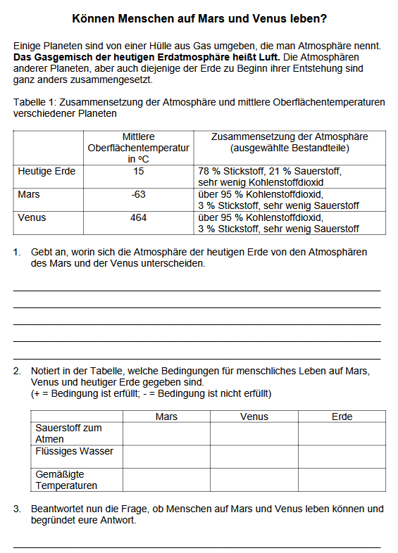
Bedeutung des Wortschatzes – ein Beispiel
https://www.chemie.uni-leipzig.de/fileadmin/Fakult%C3%A4t_Chemie/Institute/Didaktik_der_Chemie/Downloads/Chemie_3/Arbeitsbl%C3%A4tter_zu_Luft_und_Chemischer_Reaktion.pdf

Slide 17
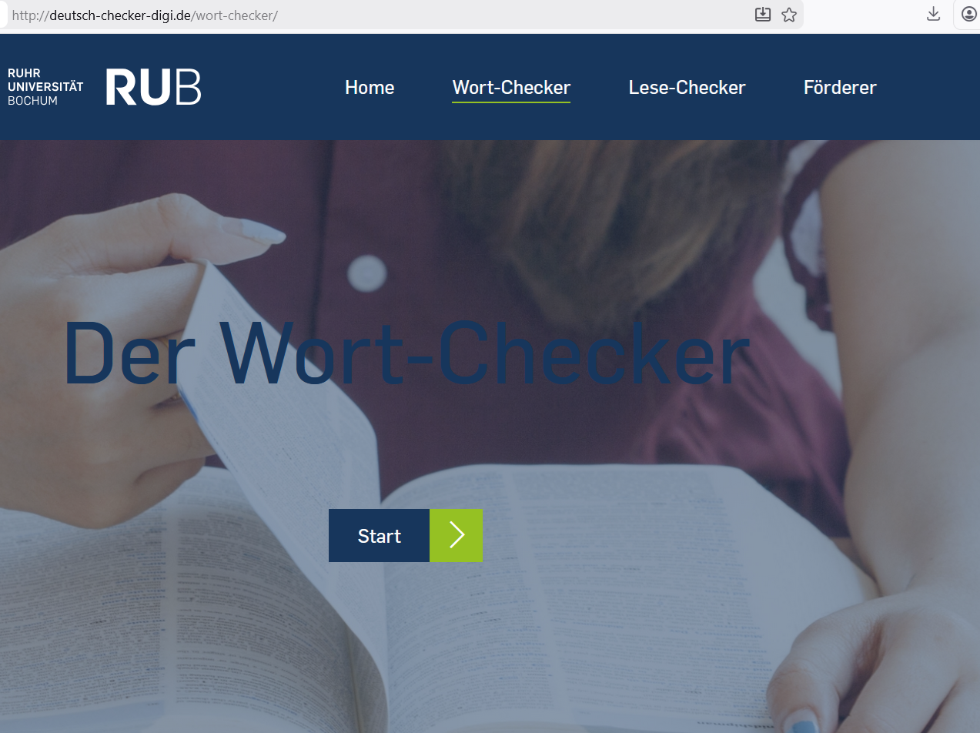
Was tun mit unbekannten Wörtern?

Slide 18
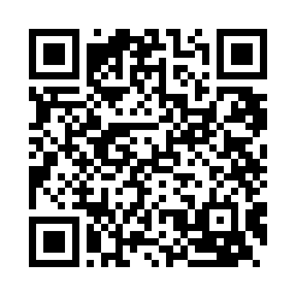
http://deutsch-checker-digi.de/wort-checker/
Aus: Rothstein, B. & Guedes-Correia, C. (2020): Deutsch-Checker. Hohengehren: Schneider.

Slide 19
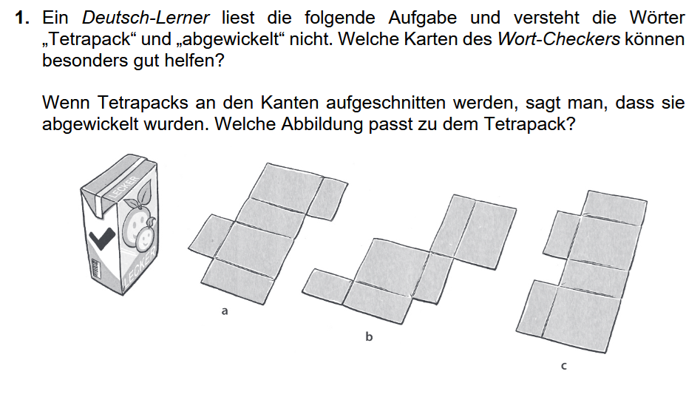
Übungen
Aus: Rothstein, B. & Guedes-Correia, C. (2020): Deutsch-Checker. Hohengehren: Schneider.

Slide 20
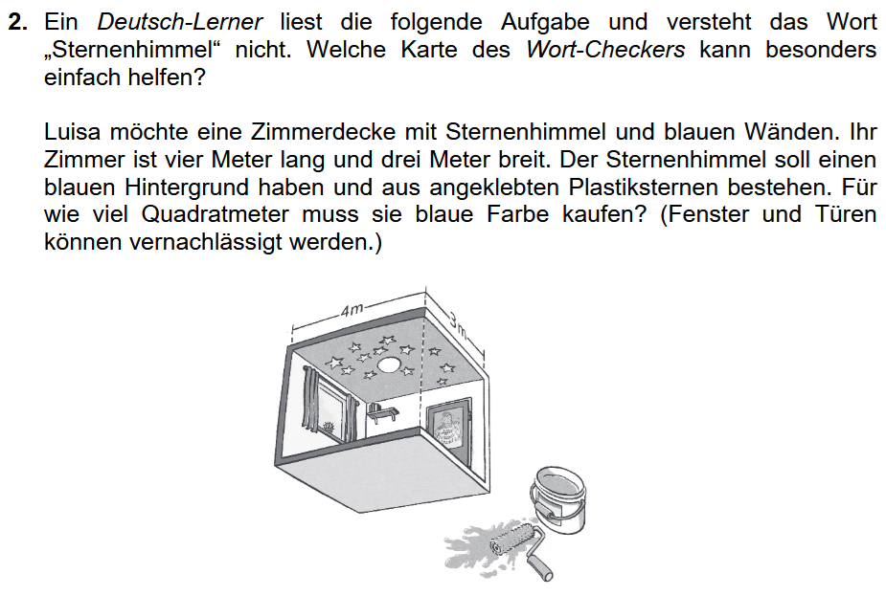
Übungen
Aus: Rothstein, B. & Guedes-Correia, C. (2020): Deutsch-Checker. Hohengehren: Schneider.

Slide 21
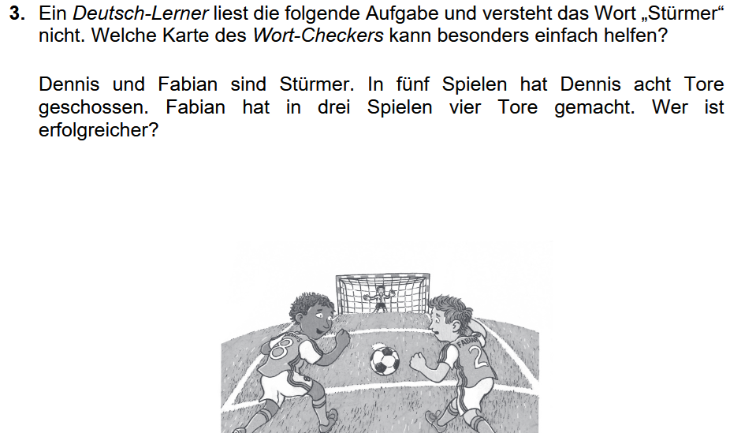
Übungen
Aus: Rothstein, B. & Guedes-Correia, C. (2020): Deutsch-Checker. Hohengehren: Schneider.

Slide 22
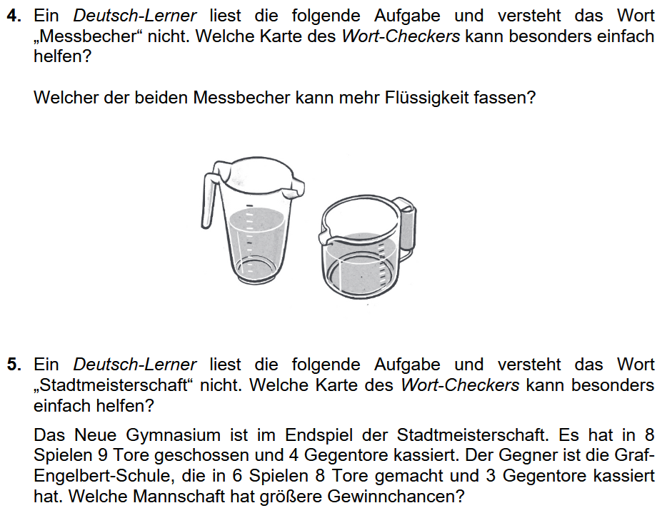
Aus: Rothstein, B. & Guedes-Correia, C. (2020): Deutsch-Checker. Hohengehren: Schneider.

Slide 23
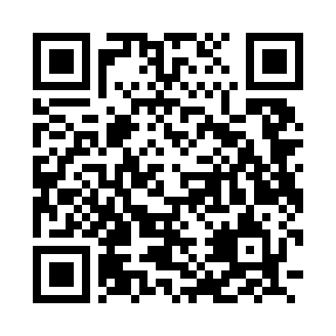
https://omp.ub.rub.de/index.php/RUB/catalog/view/142/119/721
Aus: Rothstein, B. & Guedes-Correia, C. (2020): Deutsch-Checker. Hohengehren: Schneider.

Slide 24


Slide 25
Arbeitsphase 2
Gehen Sie bitte zurück in ihre Kleingruppe (4er Gruppe)
Besprechen Sie 2-3 Themen, mit denen sich ihre Schüler:innen derzeit im Deutschunterricht beschäftigen

Slide 26
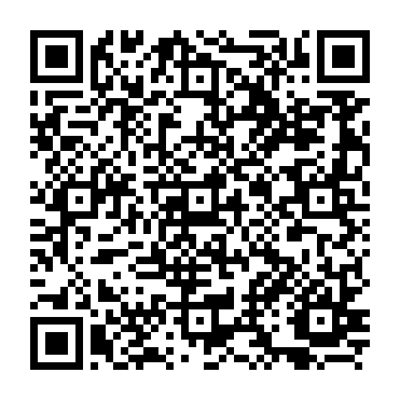
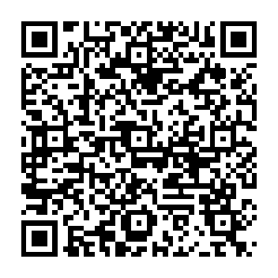
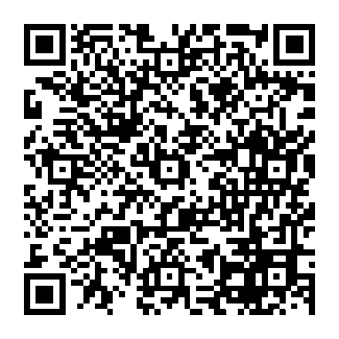
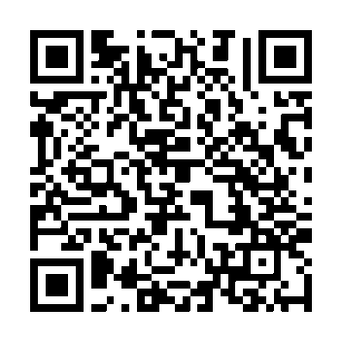
BISS-Transfer: Pakete mit 40 Kopiervorlagen zur gezielte Leseförderung in der Grundschule
Auf der Website https://grundschul-blog.de/biss-transfer-montagspakete-40-kopiervorlagen-foerderung-der-lesekompetenz-grundschule/
finden Sie digitale Materialien zur Förderung der Lesekompetenz
Aus diesem Grund starteten Bund und Länder im Jahr 2021 eine Initiative namens BiSS (Bildung durch Sprache und Schrift). Ziel des Programms ist unter anderem die Förderung der Lesekompetenz.
Unterrichtsmaterial und Deutsch Arbeitsblätter für die Grundschule
Auf der Website
https://www.bildungsserver.de/schule/deutsch-in-der-grundschule-12163-de.html
finden Sie digitale Materialien zur Förderung sprachlicher Basiskompetenzen.
STIFT - Portal für Deutschunterricht
Auf der Website
https://stift-deutschunterricht.de
finden Sie digitale Materialien zur Förderung zentraler Themen wie Lesen, Rechtschreiben, Mehrsprachigkeit, Textproduktion
und digitalen Tools. Die Inhalte, die in Zusammenarbeit mit dem NRW‑Ministerium für Schule und Bildung sowie Universitäten erstellt wurden.
Deutsch - Arbeitsblätter und weitere Unterrichtsmaterialien für die Sekundarstufe I und II
Auf der Website
https://www.bildungsserver.de/schule/deutsch-2506-de.html
finden Sie Unterrichtsmaterialien und Unterrichtsmedien für das Fach Deutsch in der Sekundarstufe I und II

Slide 27
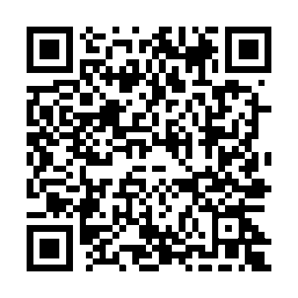
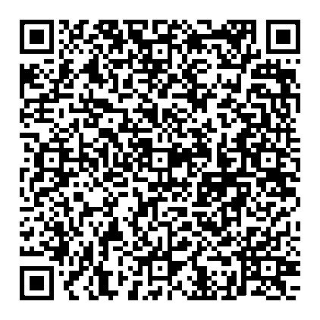
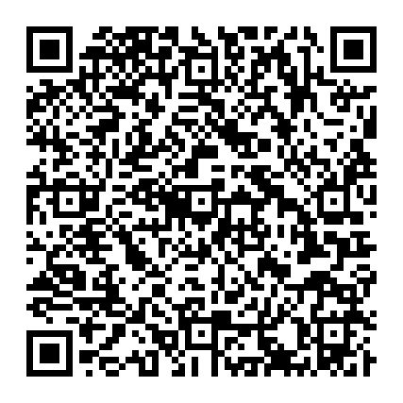
Material Mehrsprachigkeit
https://stift-deutschunterricht.de/downloads-fuer-den-unterricht/
https://mercator-institut.uni-koeln.de/publikationen-material/material-fuer-die-praxis/methodenpool
https://www.ifs.uni-hannover.de/abteilungen/sprach-paedagogik-und-therapie/ki-toolbox

Slide 28
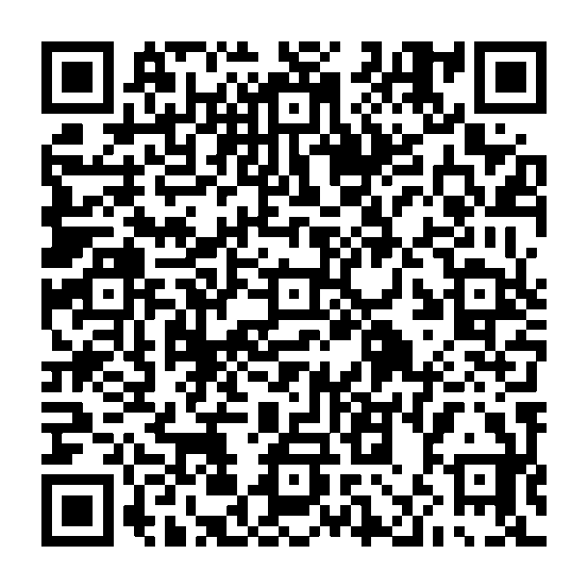
Moodle-Kurs Deutsch
Unter folgendem Link finden Sie noch weitere Materialien sowie konkrete Übungen etc.
https://moodle.ruhr-uni-bochum.de/course/view.php?id=69708
Kursname: LerncrewRuhr Deutsch (SoSe2026)
Passwort: LerncrewDeutsch.

Slide 29
Arbeitsphase 2
EA
Sichten Sie das Material zu ihren besprochenen Themenschwerpunkten
Wählen Sie eine Aufgabe aus, die Sie morgen mit ihren Schüler:innen aus ihrer Lerngruppe durchführen könnten
PA
Stellen Sie sich ihr ausgewähltes Material/Aufgaben vor und begründen diese Auswahl

Slide 30
Austausch & Rückfragen
Offene Fragen
Abstimmungs- und Klärungsbedarfe

Slide 31


